Slide 1

DDS-Signalgenerator
Elektroniker für Geräte und Systeme
Betrieblicher Auftrag 2015
Hendrik Lüth, Prüflingsnummer: 20050
Ausbildungsbetrieb:
Ausbildungswerkstatt der Marine
Mürwiker Str. 203
24944 Flensburg
Tel.Nr: 0461-3135-5080
Projektbetreuer:
Bastian Kaul
Tel.Nr: 0461-3135-5081

Slide 2
Inhalt
Anforderungen an das Projekt
Planung
Durchführung
Technischer Hintergrund
Fazit

Slide 3
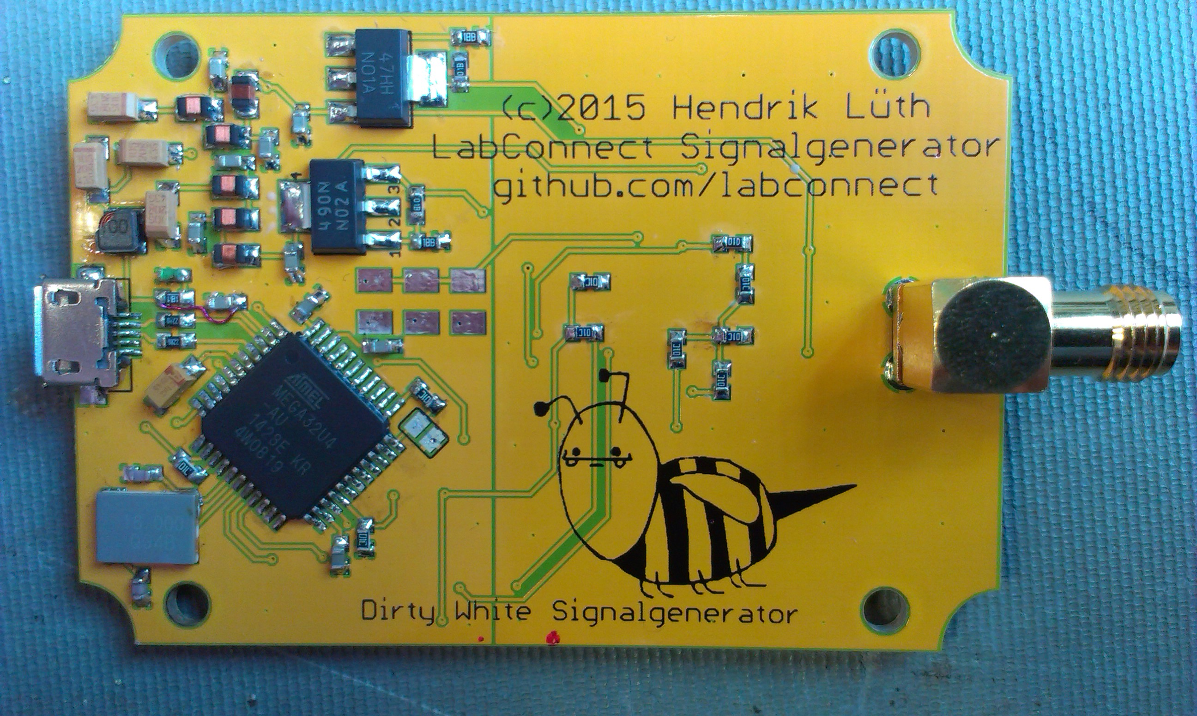
Anforderungen an das Projekt
Signalparameter über Computer-Software einstellbar
1Hz-12,5MHz Ausgangssignal
Sinus-, Dreieck- & Rechtecksignal
Ausgangsspannung bis zu 12Vss
Offsetspannung bis zu +-6V
Benutzung des LUFA-Frameworks
Mikro-USB & SMA-Reverse

Slide 4
Planungsphase des Projektes
Formfaktor des Gehäuses anhand des Schaltplans ermittelt
Ungefähren Zeitlichen Ablauf festlegen
Verteilung des Gesamtauftrages auf mehrere Auftragsnehmer
Planung der Aufgaben der Subunternehmer

Slide 5
Durchführung
Schreiben der Lasten- und Pflichtenhefte
Erstellen der Kostenübersicht
Schreiben des Datenblattes
Erstellen eines Prüfablaufes und Inbetriebnahmeprotokoll
Anfertigung des Übergabeprotokolls des Projektes

Slide 6
Kontrolle der Ergebnisse
Übergabeprotokolle ausfüllen & Werte überprüfen
Inbetriebnahmeprotokoll ausfüllen
Anfertigung des Übergabeprotokolls an Auftraggeber

Slide 7
Technischer Hintergrund

Slide 8
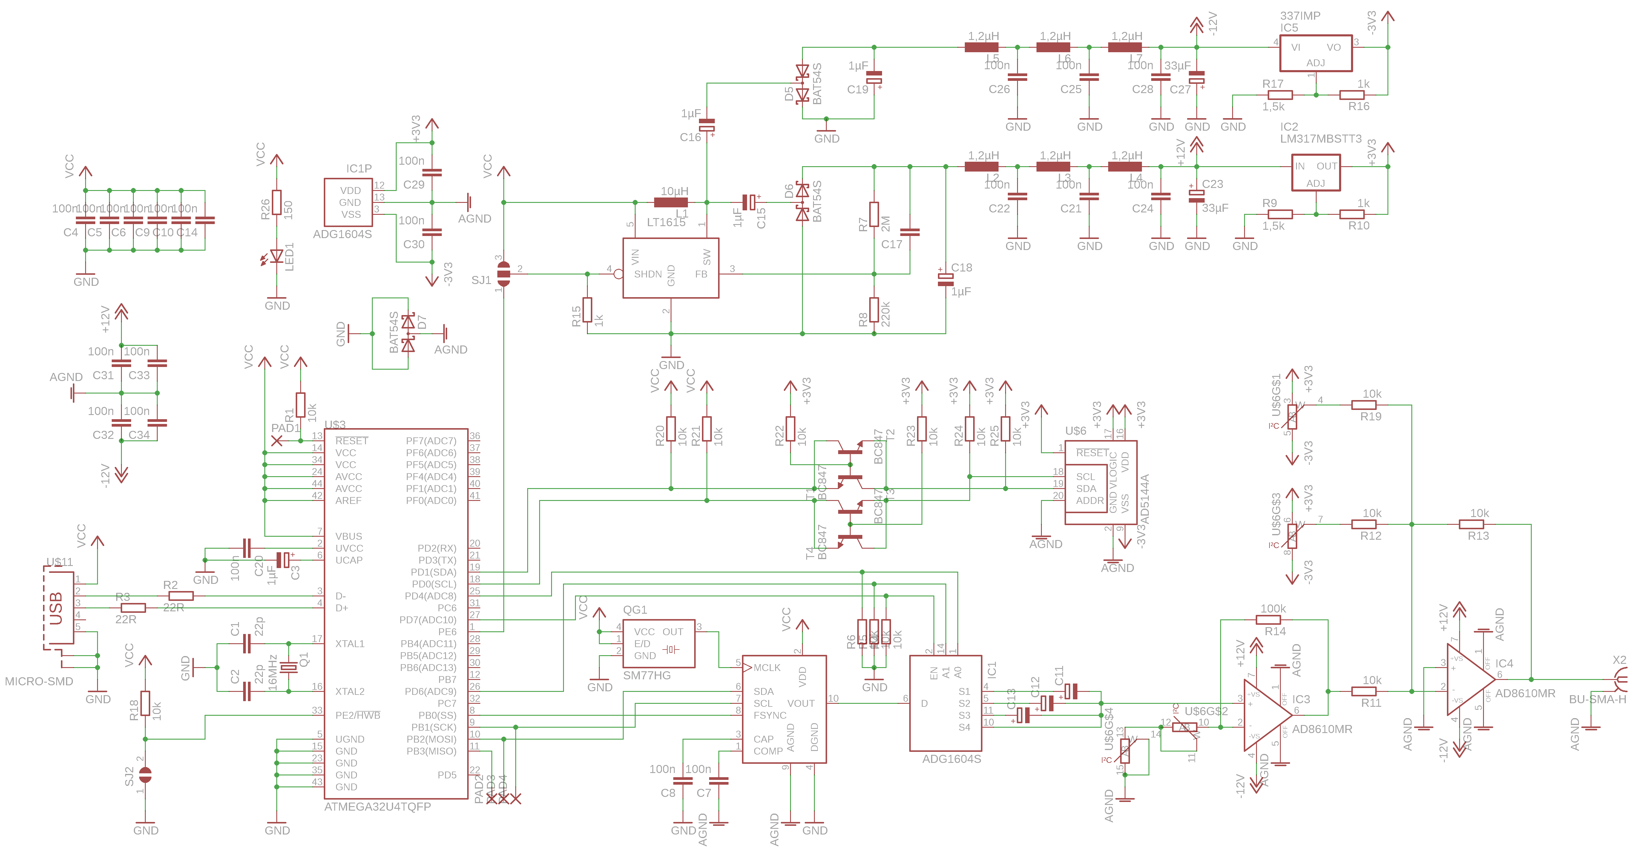

Slide 9
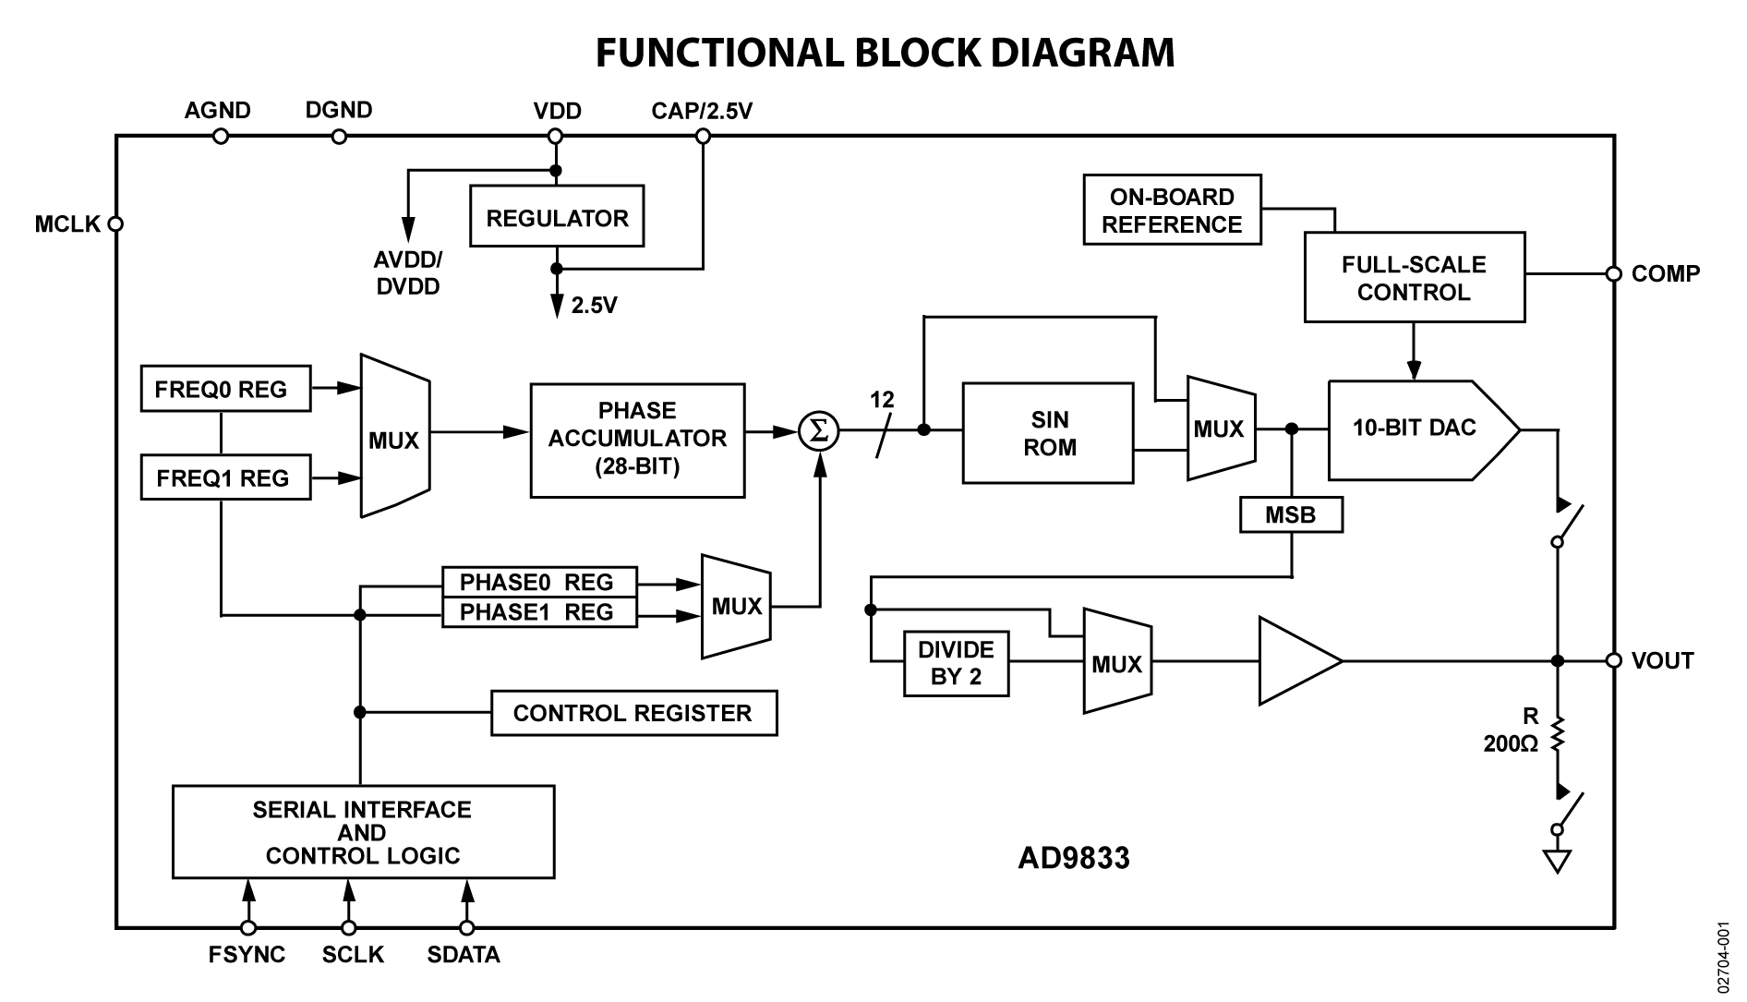
Direkte digitale Synthese (DDS)
Signalerzeugungsverfahren
Bitmuster steuert analoges Signal
Sehr stabiles Endprodukt
Verwendet: AD9833 von Analog Devices

Slide 10
AD9833 – DDS-IC
Mixed-Signal-Asic
Sinus, Dreieck, Rechteck
2 Frequenz- & Phasenregister
25MHz MCLK
12,5MHz @ 28Bit
Diverse Zusatzfeatures

Slide 11
Funktionsprinzip des AD9833

Slide 12

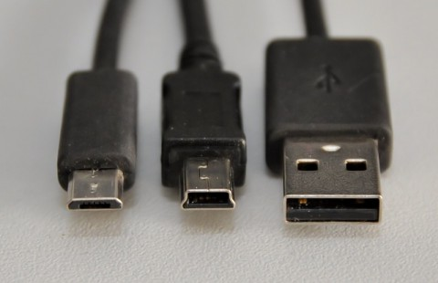
Universal Serial Bus
Markteinführung 1996
Version 3.1 bis ~10Gbit/s
Diverse Steckertypen für verschiedenste Applikationen
Master-Slave Prinzip
Hot-Plug-fähig

Slide 13
Universal Serial Bus
Geräte werden durch Vendor-ID und Produkt-ID identifiziert
  PID ist einmalig
  VID muss gekauft werden (~4000$/Jahr)
Strenges Timing, Niedrige Fehlertoleranz
  „Drei mal und du bist raus“
Device-Descriptor enthält alle wichtigen Daten

Slide 14
USB – Device-Descriptor
USB-Version
VID & PID
Anzahl an Konfigurationen
Powerattributes
  Bus- oder Self-powered
  Remote Wakeup
  Stromaufnahme
Anzahl der Endpunkte
Interface-klasse und Subklasse
Endpunktadressen
Maximale Paketgröße
Erlaube Transfertypen
Ländercode
Viele weitere

Slide 15
Grobe Architektur des USB
Hierachische Sterntopologie
Host mit Roothub im Zentrum (Tier 1)
Maximal 7 Ebenen (inkl Roothub)
Endgeräte werden als „Function“ gesehen
Host steuert komplette Kommunikation
Nur ein Device pro Leitung

Slide 16
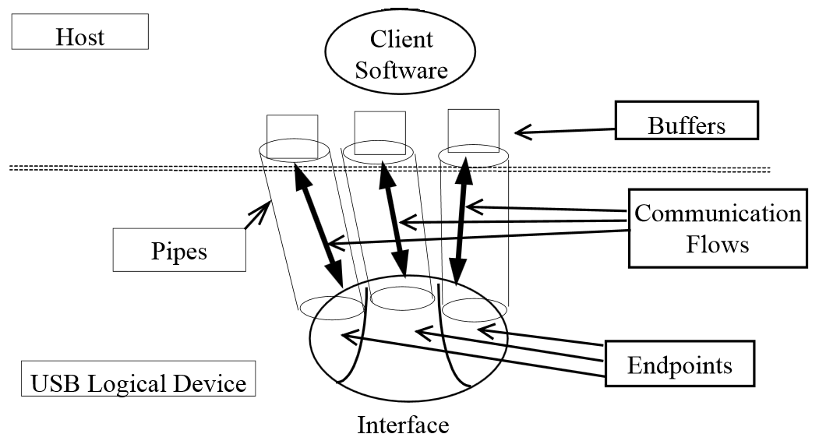
Endpunkte und Pipes
Endpunkte terminieren eine Simplex-Verbindung
Jedes Gerät hat einen Endpunkt 0
  Kontrolle des USB-Devices
Jedes Gerät hat eine Control Pipe zur Konfiguration
Je nach Geschwindigkeit zusätzliche Endpunkte möglich

Slide 17
Endpunkte und Pipes
„Eine Pipe ist eine Verbindung zwischen einem
Endpunkt und einer Software auf dem Host“
Zwei mögliche Kommunikationsmethoden (Stream, Message)
Jede Pipe zu einem Endpunkt hat
  Ein Recht auf Bandbreite und Bus-Zugriff
  Einen festgelegten Transfertyp
  Eine festgelegte Richtung und Nutzlast

Slide 18
Transfertypen des USB
Control Transfer
  Kurz, nicht synchron, typ. für Kommando/Status operationen
Isochronus Transfer
  Periodisch, für zeitkritische Pakete, enthält auch die Zeit
Interrupt Transfer
  Niederfrequent, für niedrige Latenzen
Bulk Transfer
  Für große Datenmengen, Bandbreite und Latenz egal

Slide 19
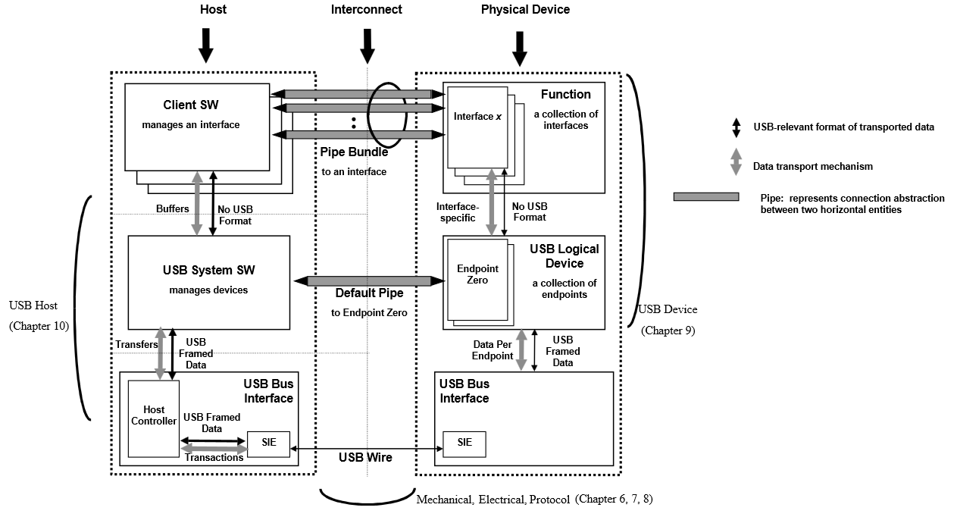
Gesamtansicht des USB

Slide 20
Fazit
Architektur des Signalgenerators muss verbessert werden
  Stromversorgung
  Verstärker
  Schalter
  Mikrocontroller
  DDS-IC
Fehler in der Firmware des Mikrocontrollers
  Schwer zu erkennender Fehler
  Behebung benötigt viel Zeit und Kontakt zum LUFA-Entwickler

